Slide 1
Interfaz de usuário – ORCID para revistas
SciELO Argentina
diciembre de 2018
Ana heredia
Manager Americas Engagement
https://orcid.org/0000-0001-7862-8955

Slide 2

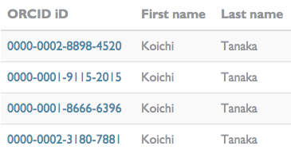
conectar información a nombres es complicado
Which WANG Xiaoli is which?
王小丽
王小利
王小莉
王小理
De los más de 6 millones de autores en una base de datos de citas y resúmenes de revistas importantes, + 2/3 comparten apellido e inicial con otro autor. Un nombre ambiguo en la misma base de datos se refiere en promedio a 8 personas.
http://ands.org.au/newsletters/share_issue18.pdf

Slide 3
ORCID
Sin fines de lucro
De acceso abierto
Interdisciplinaria
Dirigida por y para la comunidad científica

Slide 4
ORCID id
Identificador digital único
Gratuito
Portable
Con apoyo de las principales editoriales y proveedores

Slide 5
ORCID Es opcional
Los indivíduos se pueden registrar y usar ORCID gratuitamente independientemente de que su organización de afiliación sea miembro
ORCID es un sistema opcional. El investigador controla su registro: su creación, las informaciones conectadas, privacidad y configuraciones de acceso
Las organizaciones miembro de ORCID usan la API ORCID y ayudan a mantener los registros ORCID a través de los permisos que obtienen de cada investigador
http://orcid.org/about/what-is-orcid/principles

Slide 6
¿Por qué obtener un ORCID iD?
Obtener crédito y visibilidad por sus publicaciones y otras actividades
Asegurar que todos los trabajos sean encontrados
Resolver el problema de la ambigüedad de la identidad – Nombre digital de por vida
Ahorrar tiempo - reduce la captura de los mismos datos repetidas veces
Integrado a los sistemas con los cuales ya interactúa – Cada vez más usada por editoriales y agencias de financiación
Portabilidad – El ORCID iD va contigo
El usuario controla su registro – Cuales informaciones son compartidas y con quien
5,350,040 ORCIDs activos

Slide 7
La comunidad ORCID

Slide 8
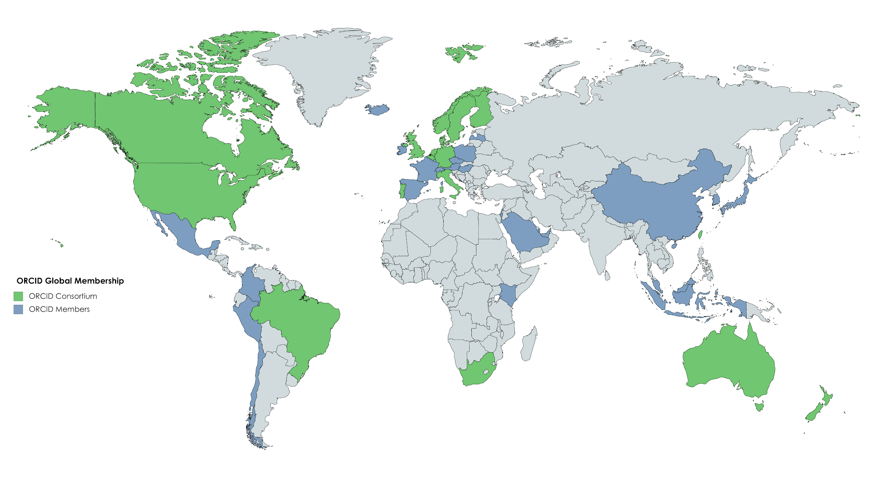
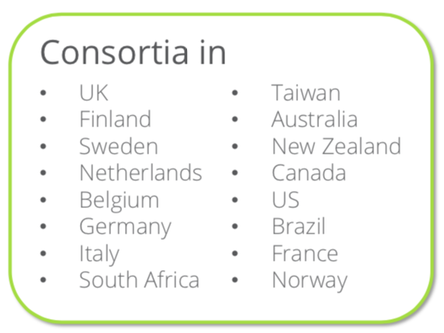
LA COMUNIDAD ORCID
5,7millones de iDs
938 miembros institucionales en 45 países
640 integraciones con sistemas de todos los sectores de la comunidad académica
orcid.org/statistics
orcid.org/members

Slide 9
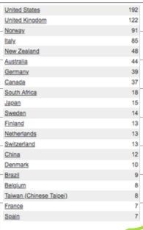
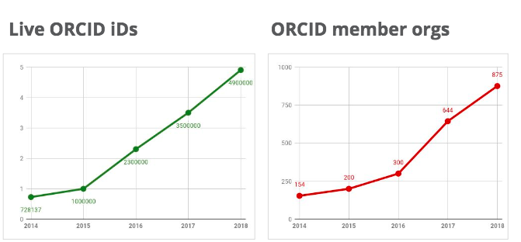
LA COMUNIDAD ORCID EN EL MUNDO

Slide 10
EN LATINOAMÉRICA
Brasil 149.300 (9)
Colombia 36.800 (6)
México 38.750 (3)
Perú 14.000 (3)
Chile 13.300 (2)
Argentina 17.700 (0)
Número de investigadores com una iD ORCID
(y número de organizaciones miembro)
Estatísticas ORCID: https://orcid.org/statistics

Slide 11

Interoperabilidad

Slide 12
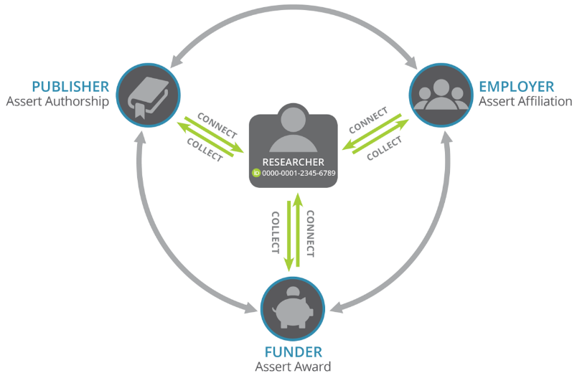
INTEROPERABILIDAD
Entre una vez
Reutilice muchas veces

Slide 13





INVESTIGADOR
Registro ORCID
Basic information
  Name
  Email addresses etc.
Account settings
Biography, Education, Affiliation
Research activities
  Publication
  Peer review
  Patents
  Grants etc.
xxxx-xxxx-xxxx-xxxx
Registrar y administrar
registro ORCID
Permisos para usar el
registro ORCID
Agregar y actualizar actividades
Organizaciones miembro de ORCID

Slide 14
INVESTIGADOR
Registro ORCID
Basic information
  Name
  Email addresses etc.
Account settings
xxxx-xxxx-xxxx-xxxx
Registrar y administrar
Registro ORCID
Permisos para usar el
registro ORCID
Este investigador trabaja en:
Employment:
XXX University
Source: XXX University
universidad
Este investigador recibió este fondo:
Funding:
YYY Foundation, Grant #123
Source: YYY Foundation
financiamiento
Este investigador contribuyó con:
Article:
Journal ZZZ, vol. 45, 2016
Source: ZZZ Publishing
editoriales

Slide 15
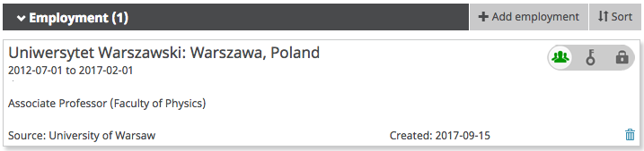
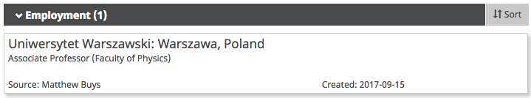
UNIVERSIDADES Y AFILIACIONES

Slide 16
Agencias de financiamiento participantes
Agencias de financiamiento nacionales e internacionales están usando ORCID en sus sistemas de administración de becas, incluyendo:
  National Institutes of Health (US)
  National Institutes of Health Research and Research Councils UK
  Wellcome Trust
  National Research Foundation (ZA)
  Science Foundation Ireland
  Swedish Research Council
  Australian Research Council and National Health and Medical Research Council

Slide 17
ORCID y los investigadores

Slide 18
CONTROL DEL INVESTIGADOR Y EL REGISTRO ORCID
El registro ORCID enumera información que el investigador eligió conectar con su iD. El investigador posee el registro, y decide como (y si) es compartido
Los investigadores agregan su iD usando un “apretón de manos”, en la medida en que interactúan con sistemas de investigación, por ejemplo cuando someten un artículo para publicación o piden una beca
El iD es insertado en el trabajo del investigador por los sistemas editoriales o de becas, creando una conexion con proveniencia entre el trabajo y el investigador
Notes:
Credit card analogy.

Slide 19
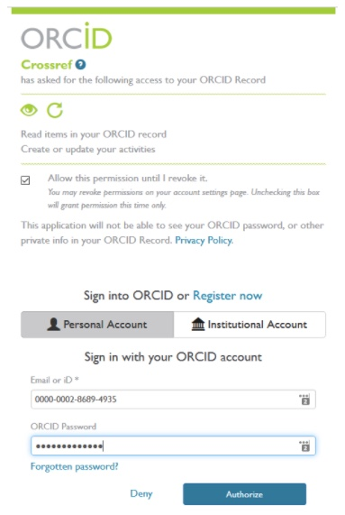
El apretón de manos electrónico
Autentificación – el apretón de manos - es rápido, fácil, y preciso
Todo empieza con el registro
Cuando entro a mi registro, estoy seguro de que estoy en control.
Las organizaciones miembro pueden pedir permiso para:
Recolectar mi iD
Leer mi registro
Agregar información a mi registro
Actualizar información
Cuando entro y autorizo, la API de ORCID empuja mi iD a los sistemas de la organización. La organización puede también chequear mi registro ORCID para más información, y monitorearlo para actualizaciones

Slide 20
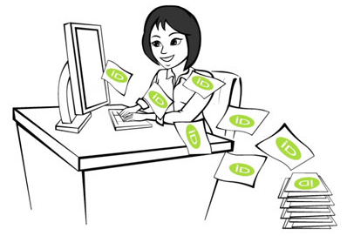
USAR EL REGISTRO ORCID
Sólo dos pasos:
Registrarse
Usar el registro ORCID para:
  Publicar artículos, datasets
  Registarse para eventos
  Hacer revisión de pares (“peer review”)
  Aplicar a becas
  Usar recursos de la Universidad
  Incluir en la firma del correo electrónico, páginas web, CVs y más

Slide 21
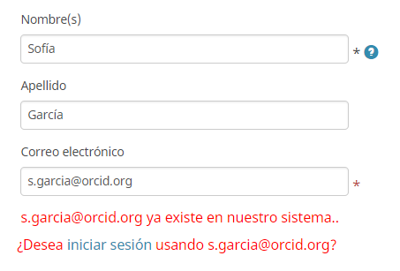

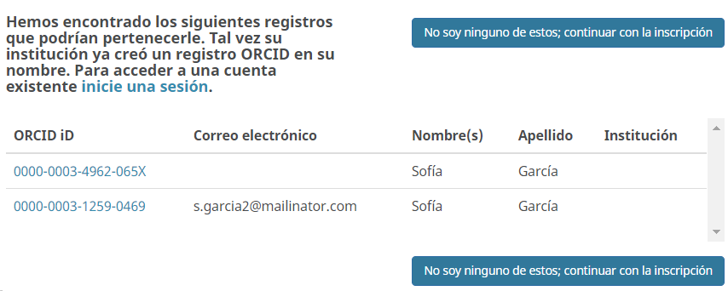
REGISTRARSE
Registrarse para un iD
  Sólo auto-registro
  orcid.org/register
  Otros sistemas
Control de correo electrónico
Control de nombre
  30 segundos
  Filtra duplicados
    Correo electrónico
    Nombre
Correo electrónico visible (público)

Slide 22
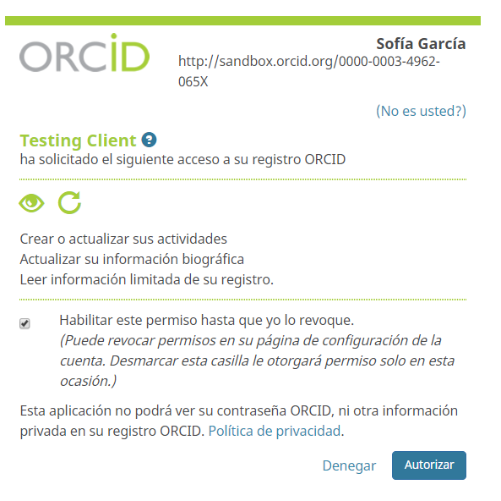
USAR EL ID
Usar el iD ORCID
  Proporcionar un iD autentificado y un nombre
  Dar permiso para leer/escribir en el registro ORCID (organizaciones de confianza)
  Acceder a sitios con la cuenta de ORCID
Notes:
It is the researchers that benefit greatly from ORCID iDs. They can use them throughout their career, and can already use them to distinguish themselves in publications and grants. And many are starting to see the benefits of using ORCID records in outcome tracking. For example, researchers in Portugal who receive federal funding provide their ORCID iD, and benefit from coordinated outcomes reporting by using the ORCID registry as a hub.

Slide 23

Seguridad de Datos
“Opt-in” (investigador decide)
Usuario configura su cuenta
El usuario puede revocar su acceso
No se pide información sensible
Políticas de privacidad (http://orcid.org/privacy-policy)

Slide 24
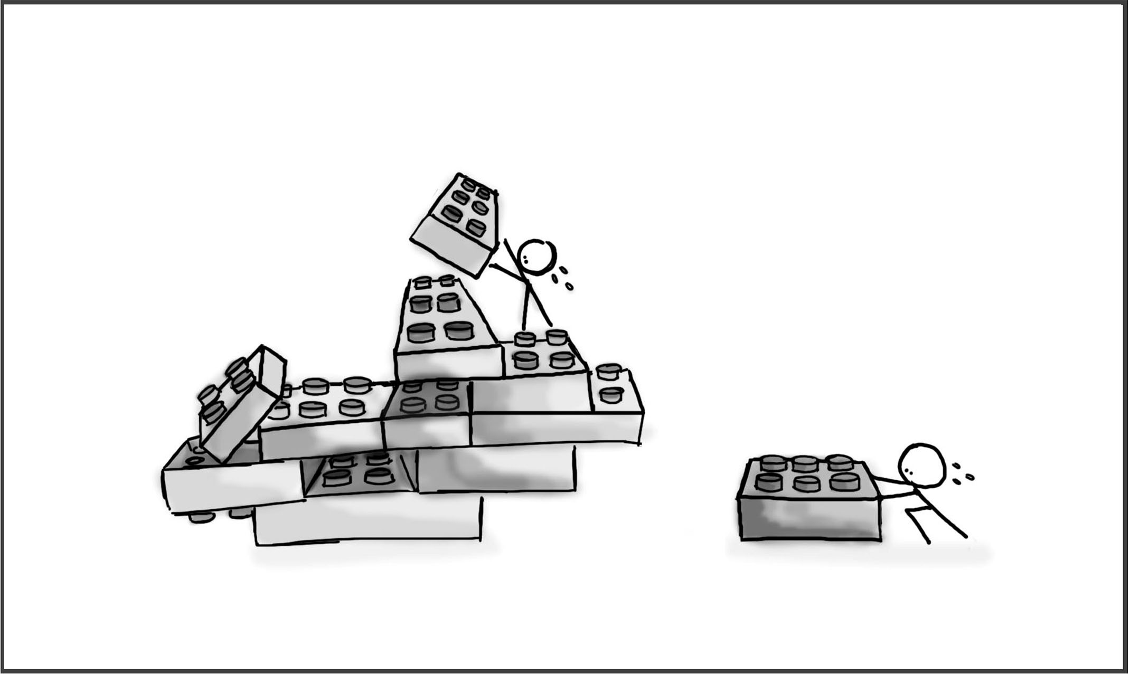
Completar el registro orcid
OBRAS
libros
performances artísticas
conjunto de datos
disertaciones
inventos
artículos
conferencias/discursos
manuales
técnicas de investigación
software
páginas web
etc.
OTROS IDENTIFICADORES
PERSONALES
FINANCIAMIENTO
PEER REVIEW
EMPLEO
EDUCACIÓN

Slide 25
El registro ORCID

Slide 26
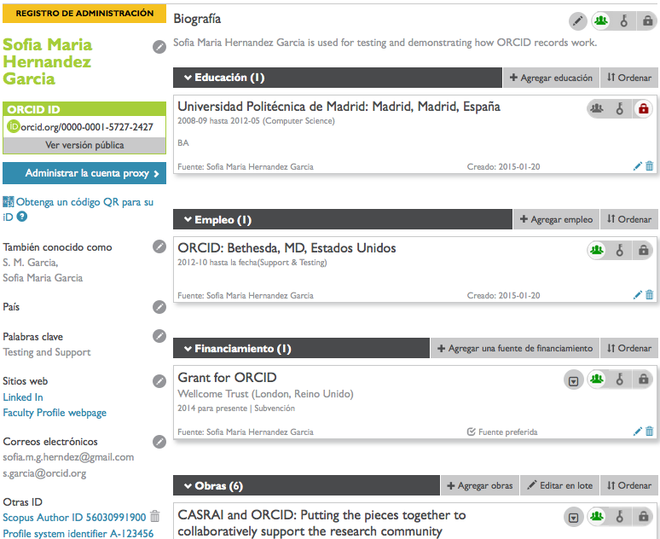
Estructura del Registro
⬅ Biografía
⬅ Educación
⬅ Empleo
⬅Financiamiento
⬅ Obras

Slide 27

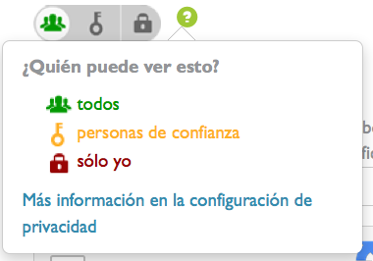


Registro- Privacidad
Los usuarios pueden cambiar la privacidad en la Configuración de su Cuenta en cualquier momento
PÚblicO
Lo puede ver quien quiera
limiTADO
Lo puede ver la Org. de confianza a quien autoricen previamente
privaDO
Sólo lo puede ver el usuario

Slide 28
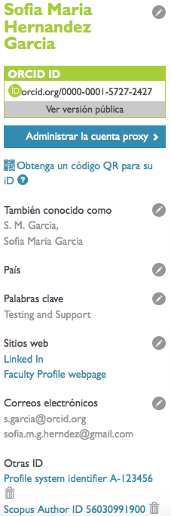
Estructura del Registro
BIOGRAFÍA
QR Code
Agregar variaciones del nombre
Palabras clave
Tu sitio web
Todos tus emails
Identificadores externos

Slide 29

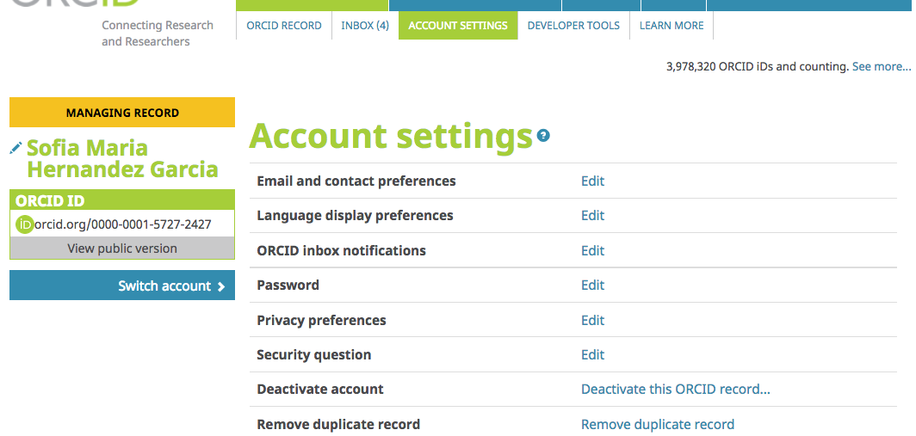
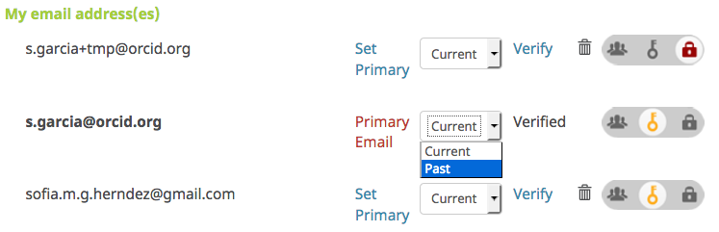
Account Settings
Associate all your email addresses with your ORCID since ORCID iD duplicate prevention has its roots in email matches. Personal and professional email addresses and even past emails or other forms of an address can be included to help ensure that a duplicate iD is not unintentionally created.
Each email address has its own privacy setting, and ORCID will not share any information that you have marked as private

Slide 30
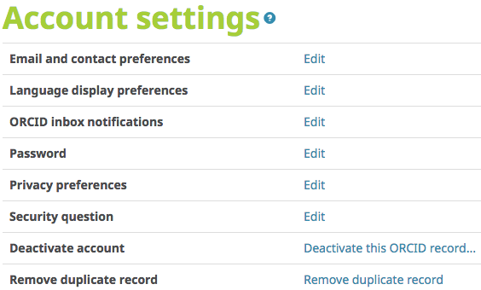
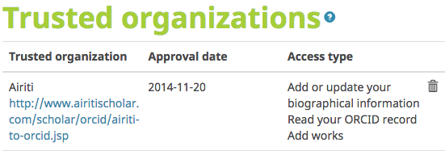

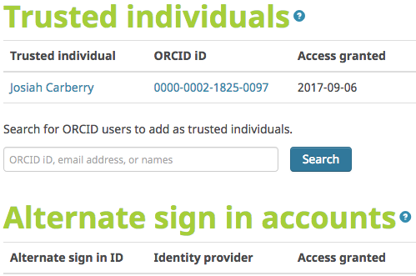
Account Settings

Slide 31
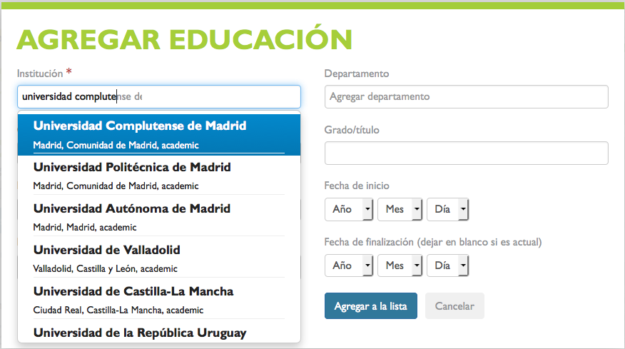
Estructura del Registro
EDUCACIÓN Y EMPLEO
Lista de Organizaciones
Ringgold

Slide 32
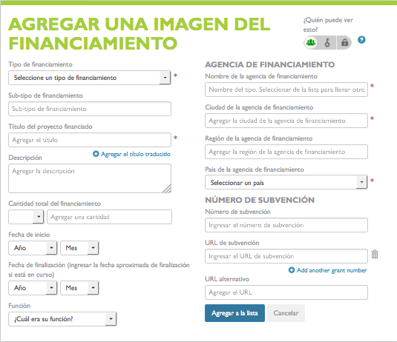

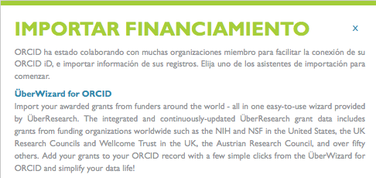
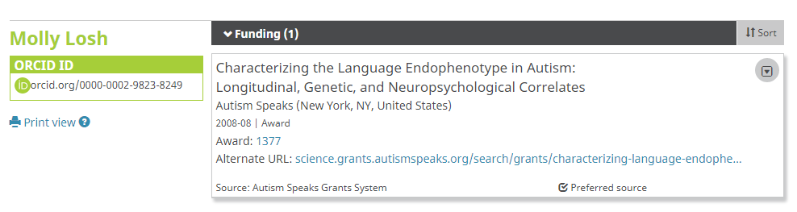
Estructura del Registro
FINANCIAMIENTO
1. Enlazar Manualmente
Lista consistente con FundRef
2. Buscar y Enlazar

Slide 33
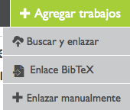
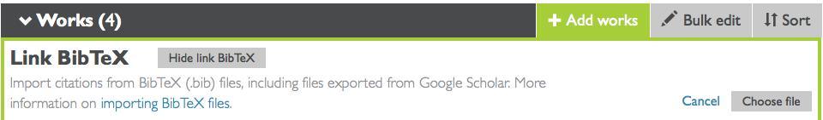
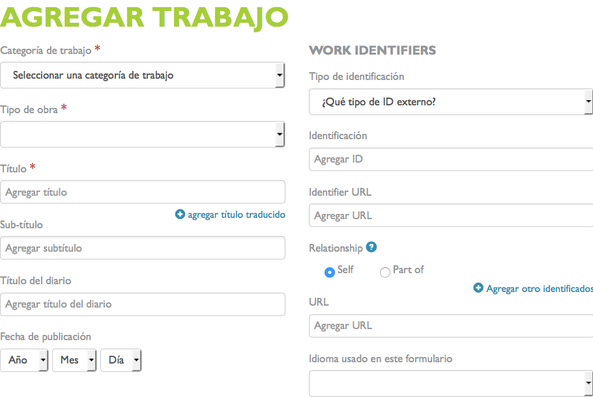
Search & Link Wizards:
Ariti
ANDS Registry
CrossRef
DataCite
Europe PubMed Central
ISNI number & ISBNs
MLA Int. Bibliography
Redalyc
ResearcherID
Scopus
Estructura del Registro
OBRAS
1.
2.
3.
Clasificación y Metadatos consistentes con CASRAI

Slide 34
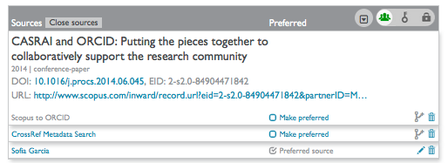
Estructura del Registro
OBRAS
Cuando el mismo trabajo es agregado varias veces, las diferentes versiones son agrupadas con base en los identificadores

Slide 35
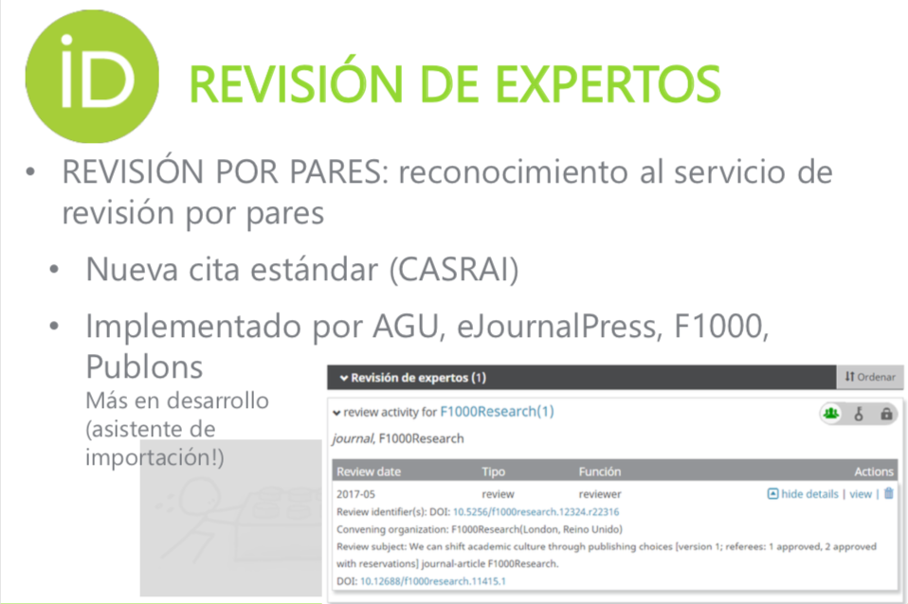

Slide 36
Actualizaciones automáticas

Slide 37
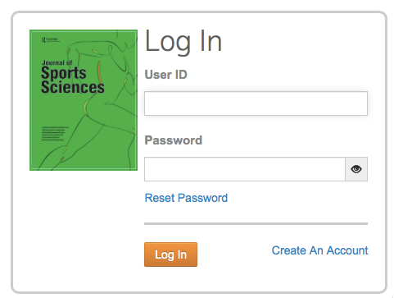
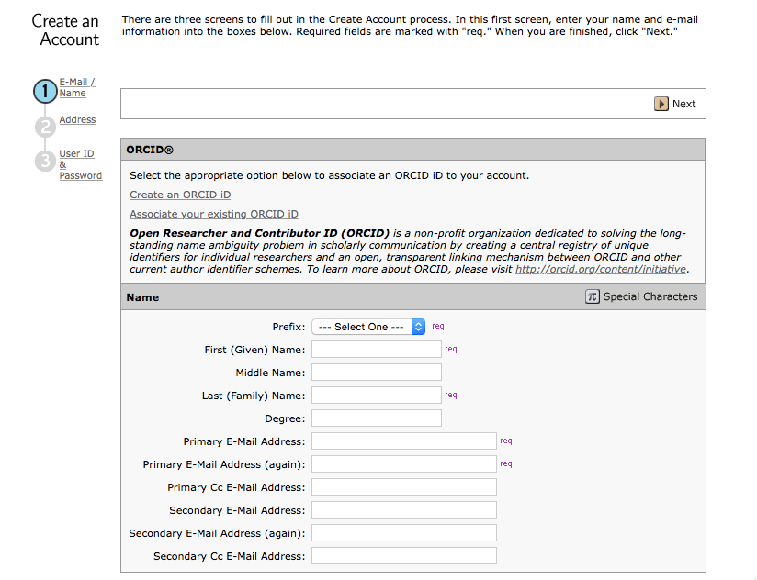
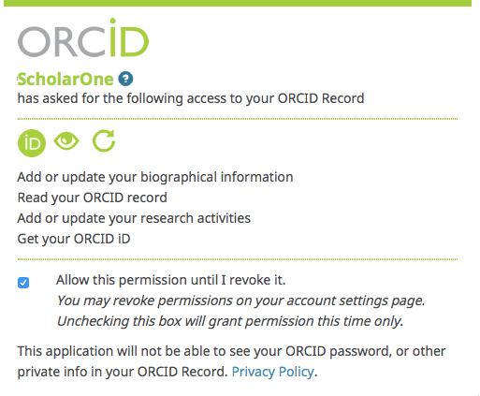
ORCID Authorization
Submission systems can prompt authors to log in with their ORCID, and populate authors’ basic information (bio, email address etc), and embed ORCID iDs when the article is accepted.

Slide 38



Actualización automática
Author
Link own ORCID to author profile
Publisher
Embed authors’ ORCID in the metadata when the manuscript is accepted
Crossref
Check authors’ ORCID in the metadata when assigning DOIs to new publications
ORCID
Receive new publication info from Crossref and add to authors’ ORCID records
Add ORCID to co-authors too
Notified via email

Slide 39
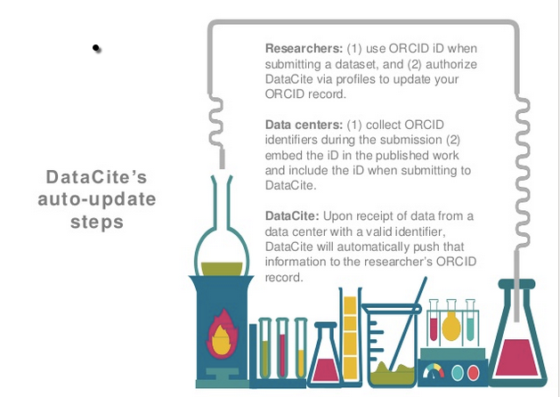
Actualización automática para datos

Slide 40
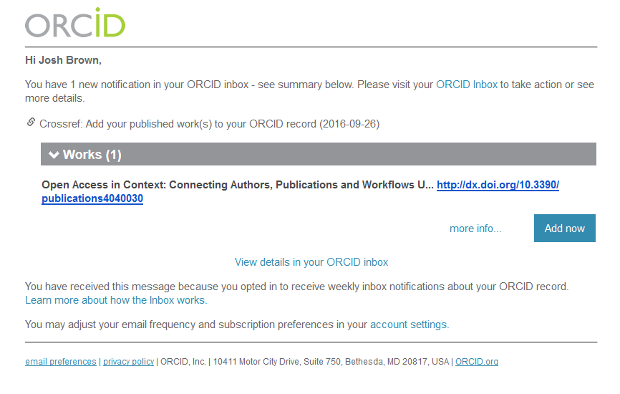

Slide 41
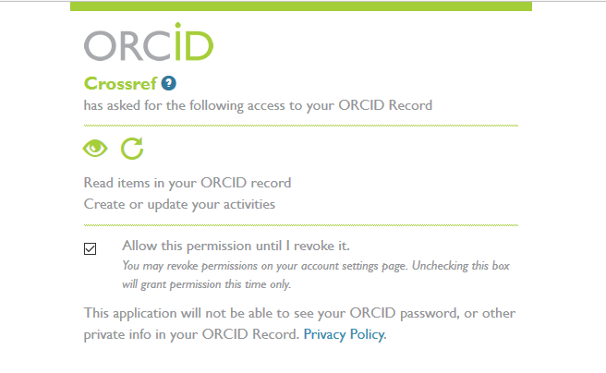
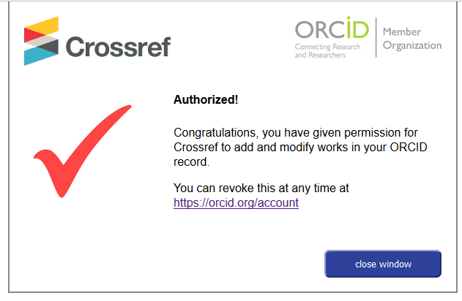
Actualización automática en acción

Slide 42
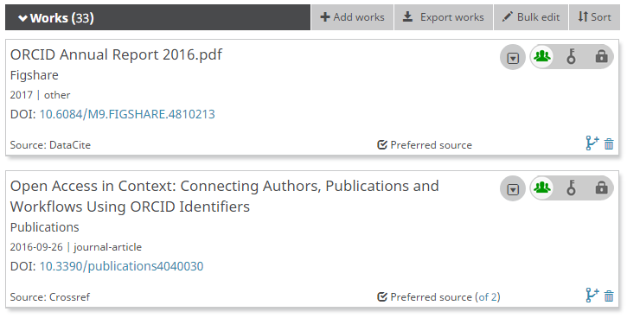
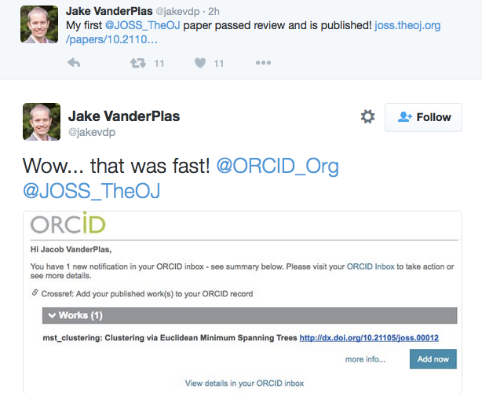
Actualización automática en acción

Slide 43

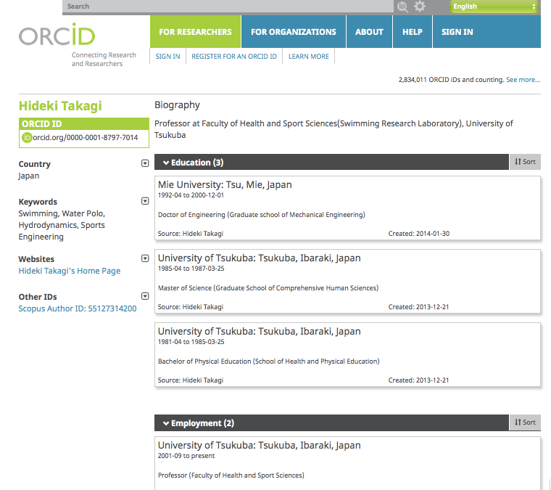
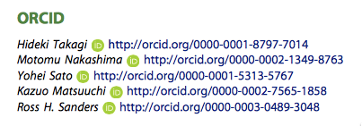
ORCID @ Publications
Notes:
http://www.tandfonline.com/doi/pdf/10.1080/02640414.2015.1123284

Slide 44

La actualización automática de ORCID y cualquier sistema conectado (como el repositorio de la Universidad) significa menos tiempo haciendo reportes y más tiempo para la investigación
Una atribución de autoría precisa significa mayor probabilidad de que sus publicaciones sean encontradas en bases de datos y también estadísticas más fiables en términos de citas

Slide 45
ORCID, las revistas y editoriales

Slide 46
ORCID AND PUBLISHERS
Early adopters of peer review functionality
  Including via Publons
Crossref/DataCite auto-update
Recent/current working groups:
  Publications and user facilities
  ORCID in books workflows

Slide 47
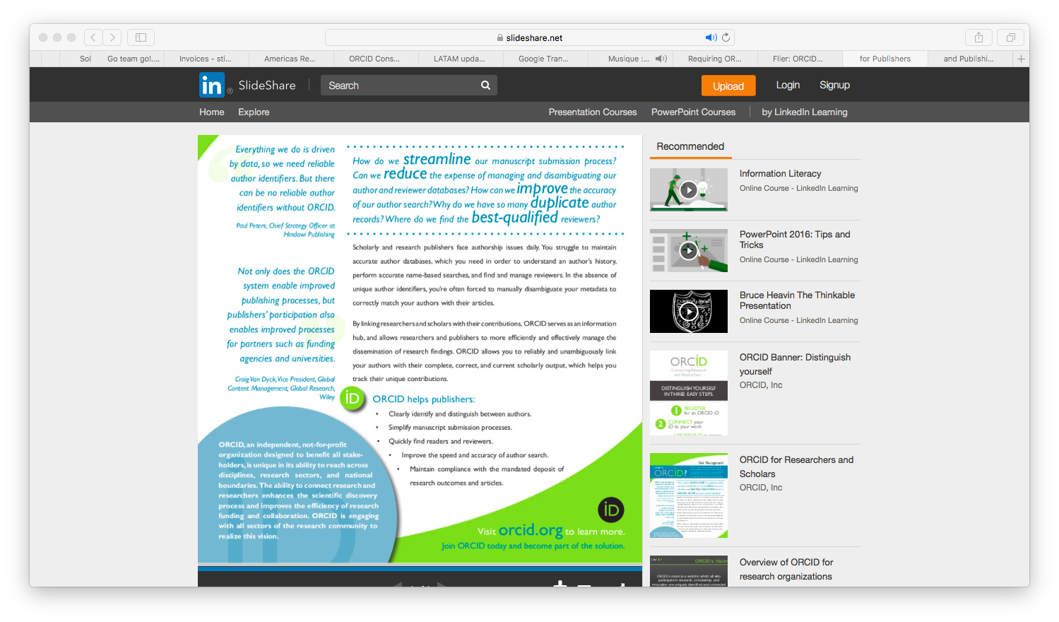
ORCID AYUDA los editores a
Claramente identificar y distinguir los autores
Simplificar los procesos de suminsión de manuscritos
Encontrar rapidamente lectores y revisores
Mejorar la rapidez y precisión de la búsqueda de autores
Mantener la conformidad con los mandatos de depósito de resultados de investigación y artículos

Slide 48
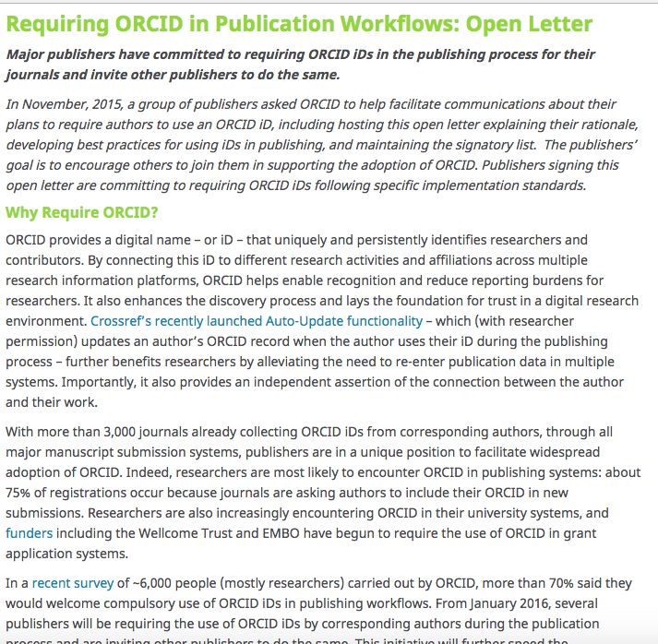
ORCID AND PUBLISHERS
Publishers open letter
  ~50 signatories, 20+ have implemented
  1,700+ journals requiring iDs
  60+ SciELO Brazilian journals requiring iDs
  Publishing best practices
THE ASK: ASSERT WORKS/CONTRIBUTIONS
orcid.org/organizations/publishers
Notes:
While there are a lot of works (publications and other types of research contribution) connected to ORCID records - over 10m unique DOIs - only around a quarter of records have a publication of other work connected to them. The ask for publishers is to assert - add a validated connection - to their researchers’ publications. As you saw, there are lots of ways for researchers to add works to their records including using our Search & Link wizards and via auto-update, so we expect that this number will continue to increase.
When researchers share their ORCID iD as they are submitting a paper (or dataset or book) …. Publishers can push article and book information to the ORCID registry, making it easier for researchers to keep their profile and their university and their funder updated on their recent work.

Slide 49

PUBLISHER OPEN LETTER
Over 1,700 journals are now requiring ORCID iDs
https://orcid.org/content/requiring-orcid-publication-workflows-open-letter

Slide 50
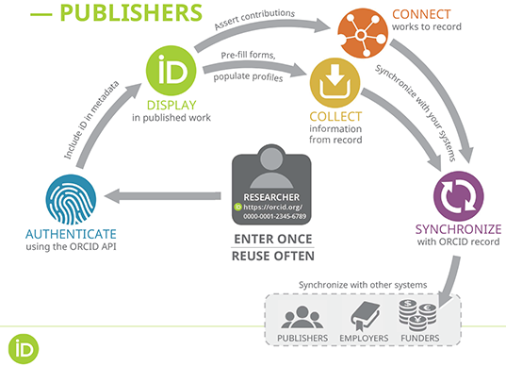

Slide 51
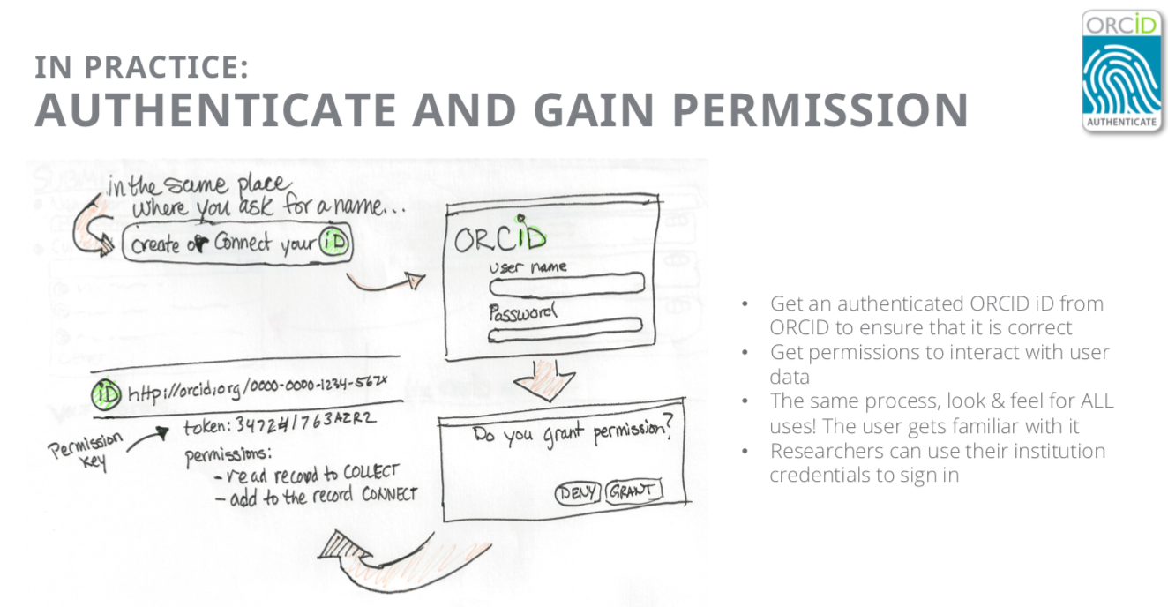

Slide 52


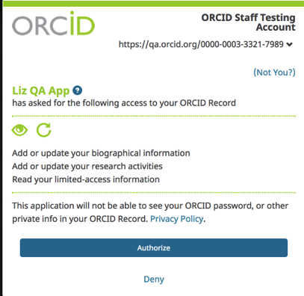
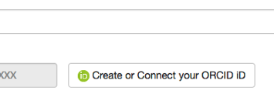
ORCID Workflow
AUTHENTICATE
It all starts here!
User clicks a link/button on your site, then signs into ORCID (or creates new account)

Slide 53


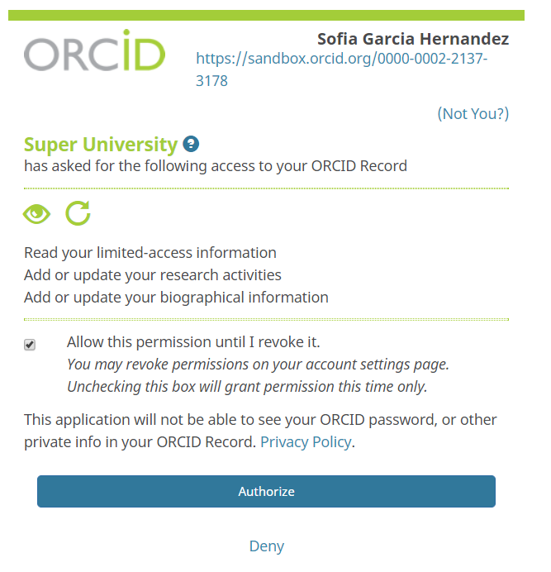



GET PERMISSION
ORCID registry depends on user-based permissions:
Can I...
get your iD (/authenticate)
read limited-access data on your record
(/read-limited)
interact with the activities on your record
(/activities/update)
interact with your biographical information
(/person/update)
ORCID scopes (permissions): https://members.orcid.org/api/oauth/orcid-scopes
Notes:
Related to those data security basics are our user-based permissions - or scopes - which your members will need to request in order to interact with their researchers’ ORCID records

Slide 54


DISPLAY
Now that the iDs are stored in your member’s system, display is easy:
https://orcid.org/0000-0001-6622-4910
Please follow our display guidelines

Slide 55
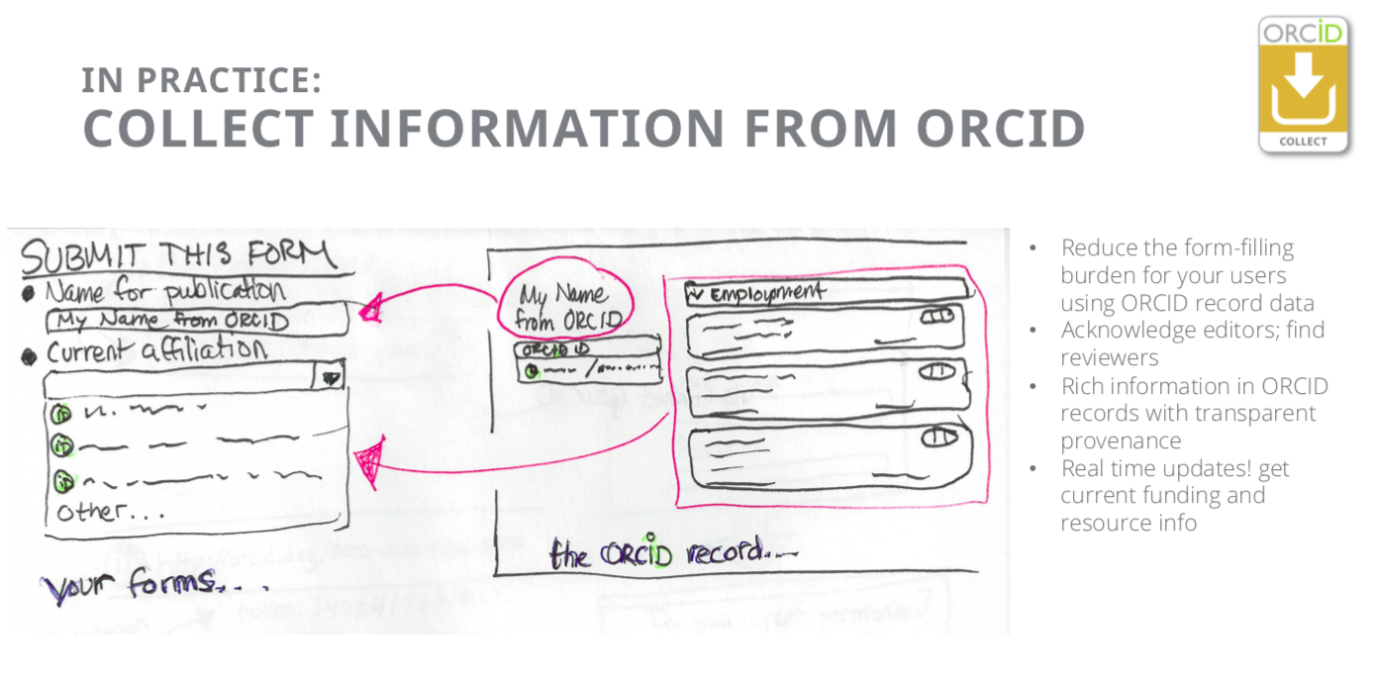

Slide 56


Slide 57


Slide 58
OPTION 1: VENDOR SYSTEMS FOR RESEARCH ORGS
CRIS systems
Repository systems
Profile systems
Publishing systems
More to come!
Vendor is first point of contact
See: members.orcid.org/orcid-enabled-systems
Notes:
If they’re using a system that has already enabled ORCID, implementing it at their organization is very quick and easy. Typically, they will just need to request production credentials from us and share these with their vendor. They’ll automatically meet the technical requirements for one or more Collect & Connect badges and you can help them get those badges by ensuring they also meet the other requirements.
To date, research institutions are mostly using ORCID in their CRIS system/Research Information Management systems, and in their institutional repositories, so we will focus on those systems. However, some institutions are starting to look at implementing ORCID in other systems, such as their HR or Electronic Thesis and Dissertation systems. Please do gather information about these systems too, so that we can work with our community to encourage them to enable ORCID in future.

Slide 59
PUBLISHING SYSTEMS
Editorial Manager/Produxion Manager
  Enables authors to connect their authenticated ORCID iD to their account. iDs can be required from submitting authors
  Coming soon: iDs for reviewers, and reviews can be asserted directly on ORCID
  Journals have the option to enable ORCID sign in and ORCID registration
Open Journal Systems (PKP)
  Enables authors to connect their authenticated ORCID iD to their accounts
ScholarOne Manuscripts
  Enables authors to collect their authenticated ORCID iD to their accounts
  Can be required
  Coming soon: iDs for reviewers, which can be exported to Publons
Non ORCID member systems:
eJournalPress
ReView
Enable ORCID Member API users to allow reviewers to assert their reviews directly to their ORCID records from within the journal platform
Notes:
Five ORCID member organization CRIS systems (highlighted in green on the next two slides) have integrated ORCID as well as a couple of non-member vendors.

Slide 60
OPTION 2: CUSTOM INTEGRATIONS
Check in with your consortium community manager!
Register for sandbox credentials
Learn about APIs, OAuth, how to access the ORCID API
Create a test ORCID iD through the sandbox user interface
Determine how you want to use the ORCID API and what permissions you’ll need
Build and test your application on the sandbox
Create communication points to your users
Check in with your consortium community manager & ORCID staff to demonstrate how your application works
Register for credentials on the ORCID Production Registry
Transfer your application to the ORCID Production Registry
Launch—and let everyone know
Example custom integrations: https://members.orcid.org/resources#sec2
Example internal integration review document
Notes:
Some members will want to use ORCID in their own custom integrations - existing or future. Inevitably, this will be a longer and more complex process, but it will enable them to implement ORCID in a way that really works for them and their researchers. There are some great examples of existing custom integrations that we encourage you to share with any members that are planning to build their own and we’d also be happy to put you - and/or your members - in touch with other organizations that have gone this route.
In the meantime, this is a high-level checklist - there’s a lot more detail about workflows, touchpoints, and technical documentation on members.orcid.org. Please be sure that you familiarize yourself with this information and that members planning to build their own integration do so too. We will provide additional support for the first one or two of these integrations being built by your members [OK - OR DO WE NEED MORE HERE/SEPARATE TRAINING?]

Slide 61

New developments in ORCID record
Pilot Project: Integrate award and facility IDs into the manuscript publication process
Expanding Affiliations fields

Slide 62
OTHER EXPERIENCES

Slide 63



SciELO Brasil is making ORCID iD collection mandatory
Persistência e normalização dos dados dominaram a agenda do III Curso de Atualização SciELO-ScholarOne
Journals already requiring ORCID iDs

Slide 64

ORCID es un esfuerzo conjunto
It’s a community effort!

Slide 65


Pase más tiempo haciendo contribuciones y menos tiempo administrándolas
orcid.org/register
Ana Heredia, PhD
Manager, Americas Engagement
a.heredia@orcid.org

Slide 66
RESOURCES

Slide 67
COMMUNICATIONS TOOLKIT
Content for re-use in email, webpage, information bulletin, blog post
ORCID-branded merchandise
Free downloadable materials
Posters:
  E-poster to use as a poster, desktop background, or screensaver
  All about ORCID poster (two versions)
  Building engaged ORCID communities poster
Interactive presentation
KnowledgeBase articles
ORCID videos
  What is ORCID
  Why ORCID
  How-to videos

Slide 68

ORCID.ORG/HELP
Resources
Notes:
In late 2017 we launched a new suite of outreach resources that organizations can use to engage with their researchers, as well as revamping our resources for researchers themselves. You can get to all this information from the ORCID help page (orcid.org/help)

Slide 69

MEMBERS.ORCID.ORG/
OUTREACH-RESOURCES
Notes:
These are mostly designed w/ a research institution in mind

